Slide 1

FingerTrip
Five Fingers:D
김, 용, 김, 박, 박

Slide 2

INDEX
01 프로젝트 개요
사이트 개요
개발환경
04 사이트 구성
eXERD
DB모델링
UseCase
사이트맵
02 주제 선정
-주제 후보
-벤치마킹 사이트
03 프로젝트 계획
업무분담
제작일정
주차 별 진행사항
05 스토리보드
페이지 구성
스토리보드
06 기술소개
-회원가입–이메일 인증
-월별 매출 현황–하이차트
-나코짜 등록(Google Map API)

Slide 3

1. 프로젝트 개요
사이트 개요
개발환경

Slide 4



1-1 사이트 개요
주요고객
자신의 취향에 맞게 패키지 여행을 하고 싶은 사람들
개발동기
최근, 미래를 위해 현재의 즐거움을 포기하기보단 당장의 행복을 즐기는
YOLO(욜로)족이 늘어나면서 여행에 대한 수요가 지속적으로 증가하고 있다.
다양한 취향에 맞춘 여행 코스에 대한 소비자들의 욕구 충족 여부는 기업의 이윤을
좌우하는 중요한 키가 되었다. 하지만 여행사에서는 기존의 획일적인 코스만을
제공하고 있다.
이에 따라 Five Fingers:D는 맞춤 여행 코스를 원하는 소비자들을 위한
새로운 플랫폼을 제공하고자 한다.

Slide 5











1-2 개발환경

Slide 6










1-2 개발환경

Slide 7
2. 주제 선정
주제 후보
벤치마킹 사이트

Slide 8
2-1 주제 후보
1. 크라우드펀딩 사이트
2. 음식 배달 사이트
3. 여행 사이트
4. 배드민턴 포털 사이트
5. 음악 사이트
6. 펀딩 사이트
7. 가상화폐 사이트
8. 공구 사이트
+
=
FingerTrip
입찰

Slide 9
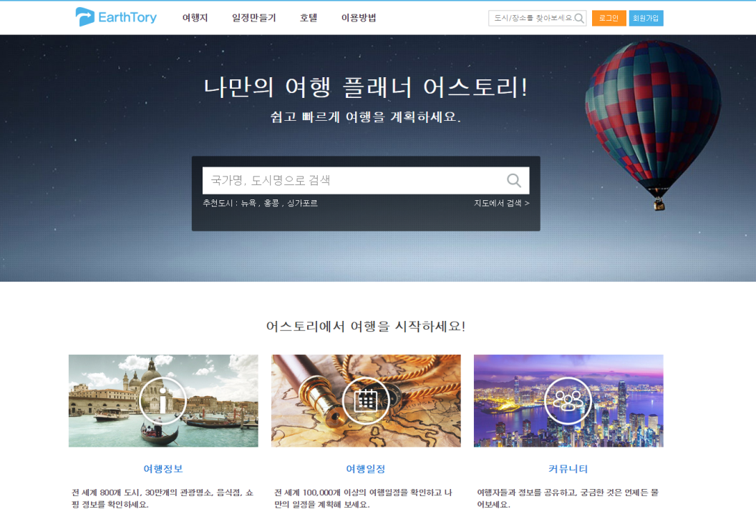
2-2 벤치마킹 사이트
사이트 | 주소
어스토리 | www.earthtory.com
주요특징
1. 장점 - 구글 지도 연동으로 위치확인이 용이 - 본인 취향에 맞는 자유여행 일정 생성가능 2. 단점 - 일정 생성만 가능해 항공권 등 실제 여행에 필요한 부분은 본인이 예매해야 함 - 기존에 입력된 데이터베이스에 있는 여행지만 추가 가능함.

Slide 10
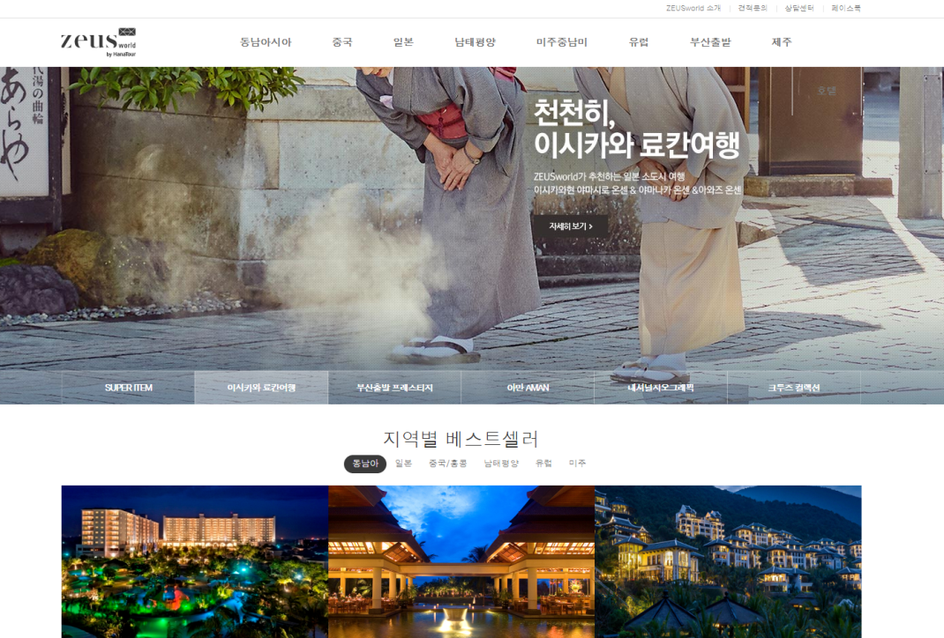
2-2 벤치마킹 사이트
사이트 | 주소
제우스 월드 | zeus.hanatour.com
주요특징
1. 장점 - 개인의 취향에 맞는 맞춤 여행 가능 - 가이드 동행한 안전한 맞춤여행 가능 - 하나투어에서 운영해 신뢰성 확보 2. 단점 가격이 높음 문의를 하기 전엔 정보를 알 수 없음

Slide 11
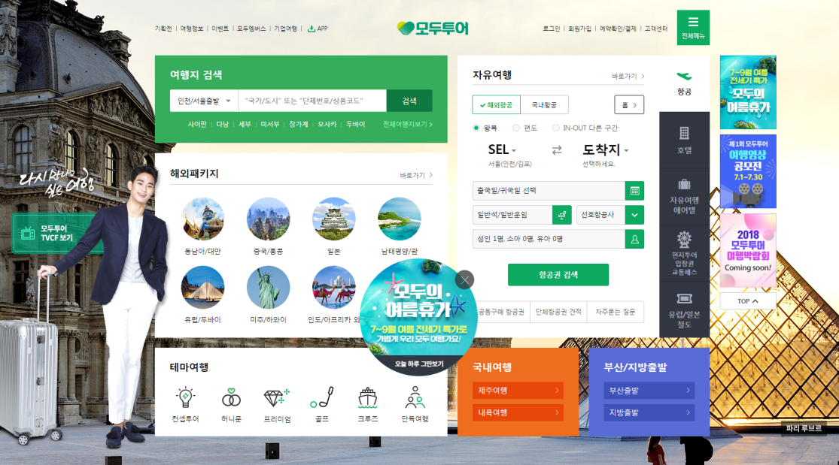
2-2 벤치마킹 사이트
사이트 | 주소
모두투어 | www.modetour.com
주요특징
1. 장점 - 가이드와 함께 안전한 여행 가능 - 일정을 고민할 필요 없이 편하게 여행 가능 - 단체 관광으로 인한 저렴한 가격 2. 단점 - 개인의 취향에 맞출 수 없음 - 선호하지 않는 장소를 뺄 수 없음

Slide 12
3. 프로젝트 계획
업무분담
제작일정
주차 별 진행사항

Slide 13





3-1 업무분담
DB설계
회원가입, 접근제한, 로그인/로그아웃(일반/기업회원), 결제, 결제내역, 하트내역, 하트충전,
하트적립, 입찰한 목록(기업), 나코짜 등록, 나코짜 상세보기
I’mport, Google Maps API, 도로명 주소 API
김
DB설계
Q&A, 내가 쓴 글 내역, 회원정보조회, 회원탈퇴(관리자), 회원탈퇴관리 , 나코짜목록 전체관리,
나코짜 상세보기(관리자), 상품매출분석, 상품매출분석(관리자)
HighCharts, CkEditor
용
DB설계, 문서총괄
공지사항, 아이디 찾기, 비밀번호 찾기, 회원탈퇴(일반회원), 내가 찜한 코스 , 나코짜보기 목록,
회원혜택관리, 기업입찰조회, 개인회원분석(관리자)
HighCharts, CkEditor, reCAPTCHA, Java Mail API
김
DB설계
회원가입, 접근제한, 회원정보 수정, 쿠폰 내역, 결제내역, 내가 입찰한 목록, 기업회원등록,
기업회원수정, 기업회원탈퇴, , 로그인/로그아웃(관리자), 나코짜 상세보기
POI API, Java Mail API
박
DB설계, View총괄
FAQ , 제휴/광고문의, 나코짜 등록, 나코짜 상세보기, 메인
전반적인 view, Bootstrap, Google Maps API, CkEditor
박

Slide 14
3-2 제작일정
 | 1주차 | 2주차 | 3주차 | 4주차 | 5주차 | 6주차 | 7주차
기획
메뉴구성
DB설정
사이트디자인
기능구현
기능테스트

Slide 15
3-3 주차 별 진행사항
1주차
2주차
3주차
프로젝트 기획
벤치마킹 사이트 탐색
주제 선정
메뉴 구성
WBS
System Architecture
테이블 정의서
논리, 물리 ERD
Use Case 명세서
내비게이션 흐름도
View Page
DB 수정
4주차
5주차
6주차
UI페이지 레이아웃
View Page
기능구현
DB 수정
UI페이지 레이아웃
View Page
기능구현
DB 수정
UI페이지 레이아웃
View Page
기능구현
DB 수정
기능 보완 및 테스트

Slide 16
4. 사이트 구성
eXERD
DB 모델링
UseCase
사이트맵

Slide 17
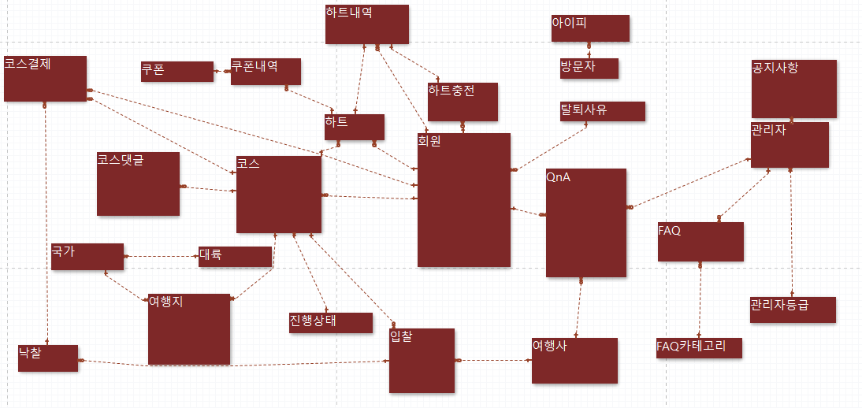
4-1 eXERD

Slide 18
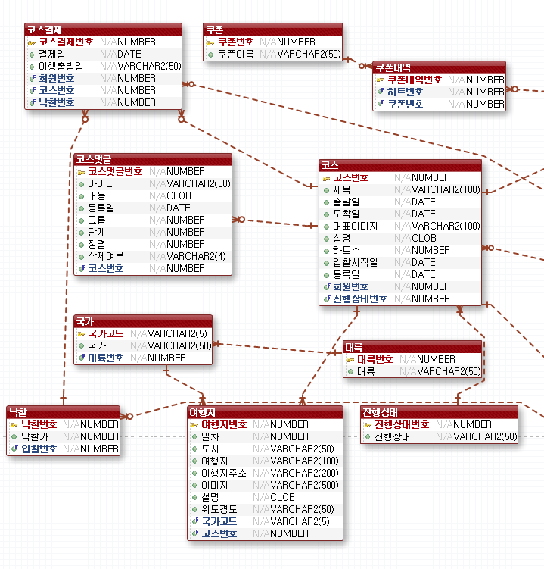
4-1 eXERD

Slide 19
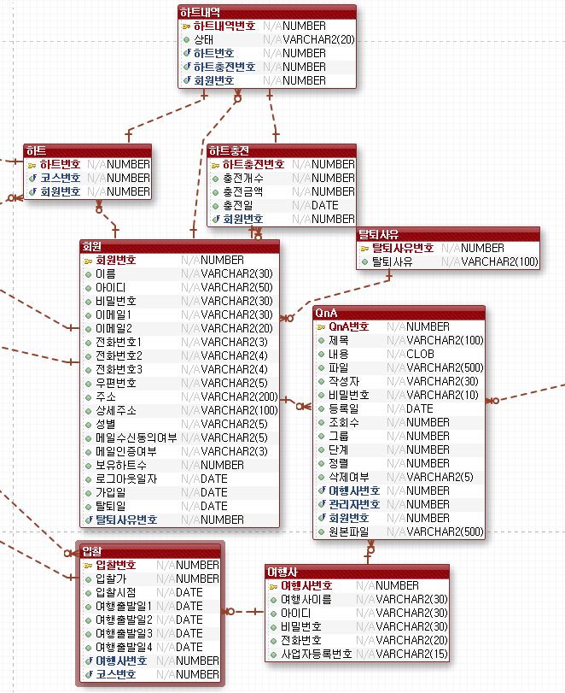
4-1 eXERD

Slide 20
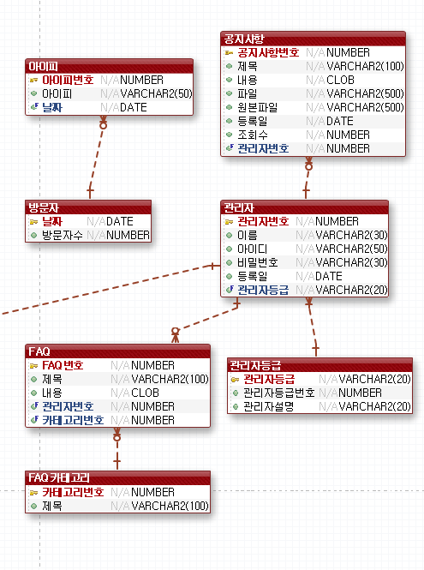
4-1 eXERD

Slide 21
4-2 DB 모델링
테이블명 | 입찰 |  | 테이블ID |  |  |  | BID
개요 | 코스에 대한 여행사들의 입찰 정보를 담고 있는 테이블
컬럼ID | 컬럼명 | Type | Len | PK | NULL | DEFAULT | 비고 (KEY값이 쓰여지고 있는 SQL ID)
BID_NO | 입찰번호 | NUMBER |  | PK | NN
BID_PRICE | 입찰가 | NUMBER |  |  | NN
BID_DAY | 입찰시점 | DATE |  |  | NULL | SYSDATE
TRIP_START_DAY1 | 여행출발일1 | DATE |  |  | NN
TRIP_START_DAY2 | 여행출발일2 | DATE |  |  | NN
TRIP_START_DAY3 | 여행출발일3 | DATE |  |  | NN
TRIP_START_DAY4 | 여행출발일4 | DATE |  |  | NN
TRAVEL_AGENCY_NO | 여행사번호 | NUMBER |  | FK | NN
COURSE_NO | 코스번호 | NUMBER |  | FK | NN
테이블명 | 낙찰 |  | 테이블ID |  |  |  | WIN_BID
개요 | 입찰 목록 중 낙찰이 확정된 정보를 담는 테이블
컬럼ID | 컬럼명 | Type | Len | PK | NULL | DEFAULT | 비고 (KEY값이 쓰여지고 있는 SQL ID)
WIN_BID_NO | 낙찰번호 | NUMBER |  | PK | NN
WIN_BID_PRICE | 낙찰가 | NUMBER |  |  | NN
BID_NO |  | NUMBER |  | FK | NN
테이블명 | 코스결제 |  | 테이블ID |  |  |  | PAYMENT
개요 | 코스를 결제한 정보를 담는 테이블
컬럼ID | 컬럼명 | Type | Len | PK | NULL | DEFAULT | 비고 (KEY값이 쓰여지고 있는 SQL ID)
PAYMENT_NO | 코스결제번호 | NUMBER |  | PK | NN
PAYMENT_DATE | 결제일 | DATE |  |  | NN | SYSDATE
TRAVELSTART | 여행출발일 | VARCHAR2 | 50 |  | NN
MEMBER_NO | 회원번호 | NUMBER |  | FK | NN
COURSE_NO | 코스번호 | NUMBER |  | FK | NN
WIN_BID_NO | 낙찰번호 | NUMBER |  | FK | NN

Slide 22
4-2 DB 모델링
테이블명 | 대륙 |  | 테이블ID |  |  |  | CONTINENT
개요 | 대륙정보를 담는 테이블
컬럼ID | 컬럼명 | Type | Len | PK | NULL | DEFAULT | 비고 (KEY값이 쓰여지고 있는 SQL ID)
CONTINENT_NO | 대륙번호 | NUMBER |  | PK | NN
CONTINENT | 대륙 | VARCHAR2 | 50 |  | NN
테이블명 | 국가 |  | 테이블ID |  |  |  | COUNTRY
개요 | 국가 정보를 담는 테이블
컬럼ID | 컬럼명 | Type | Len | PK | NULL | DEFAULT | 비고 (KEY값이 쓰여지고 있는 SQL ID)
COUNTRY_CODE | 국가코드 | VARCHAR2 | 5 | PK | NN
COUNTRY | 국가 | VARCHAR2 | 50 |  | NN
CONTINENT_NO | 대륙번호 | NUMBER |  | FK | NN
테이블명 | 여행지 |  | 테이블ID |  |  |  | TRAVEL_SPOT
개요 | 일차별 여행지에 대한 정보를 담는 테이블
컬럼ID | 컬럼명 | Type | Len | PK | NULL | DEFAULT | 비고 (KEY값이 쓰여지고 있는 SQL ID)
TRAVEL_SPOT_NO | 여행지번호 | NUMBER |  | PK | NN
DAY | 일차 | NUMBER |  |  | NN
CITY | 도시 | VARCHAR2 | 50 |  | NN
TRAVEL_SPOT | 여행지 | VARCHAR2 | 100 |  | NN
SPOT_ADDRESS | 여행지주소 | VARCHAR2 | 200 |  | NN
IMG | 이미지 | VARCHAR2 | 500 |  | NULL
TRAVEL_CONTENT | 설명 | CLOB |  |  | NULL
LAT_LNG | 위도경도 | VARCHAR2 | 50 |  | NN
COUNTRY_CODE | 국가코드 | VARCHAR2 | 5 | FK | NN
COURSE_NO | 코스번호 | NUMBER |  | FK | NN

Slide 23
4-2 DB 모델링
테이블명 | 코스 |  | 테이블ID |  |  |  | COURSE
개요 | 사용자가 등록한 코스의 정보를 담는 테이블
컬럼ID | 컬럼명 | Type | Len | PK | NULL | DEFAULT | 비고 (KEY값이 쓰여지고 있는 SQL ID)
COURSE_NO | 코스번호 | NUMBER |  | PK | NN
TITLE | 제목 | VARCHAR2 | 100 |  | NN
START_DAY | 출발일 | DATE |  |  | NN
END_DAY | 도착일 | DATE |  |  | NN
THUMB_IMG | 대표이미지 | VARCHAR2 | 100 |  | NN
CONTENT | 설명 | CLOB |  |  | NULL
HEART_COUNT | 하트수 | NUMBER |  |  | NULL | 1
BID_START_DAY | 입찰시작일 | DATE |  |  | NULL
REGDATE | 등록일 | DATE |  |  | NULL | SYSDATE
MEMBER_NO | 회원번호 | NUMBER |  | FK | NN
PROGRESS_NO | 진행상태번호 | NUMBER |  | FK | NULL | 1
테이블명 | 코스댓글 |  | 테이블ID |  |  |  | COURSE_REPLY
개요 | 회원들이 작성한 댓글의 정보를 담는 테이블
컬럼ID | 컬럼명 | Type | Len | PK | NULL | DEFAULT | 비고 (KEY값이 쓰여지고 있는 SQL ID)
COURSE_REPLY_NO | 코스댓글번호 | NUMBER |  | PK | NN
ID | 아이디 | VARCHAR2 | 50 |  | NN
CONTENT | 내용 | CLOB |  |  | NN
REGDATE | 등록일 | DATE |  |  | NULL | SYSDATE
GROUP_NO | 그룹 | NUMBER |  |  | NULL | 0
STEP | 단계 | NUMBER |  |  | NULL | 0
SORT_NO | 정렬 | NUMBER |  |  | NULL | 0
DEL_FLAG | 삭제여부 | VARCHAR2 | 4 |  | NULL | N
COURSE_NO | 코스번호 | NUMBER |  | FK | NN

Slide 24
4-2 DB 모델링
테이블명 | 하트 |  | 테이블ID |  |  |  | HEART
개요 | 코스에 하트를 누른 회원의 정보를 담기 위한 테이블
컬럼ID | 컬럼명 | Type | Len | PK | NULL | DEFAULT | 비고 (KEY값이 쓰여지고 있는 SQL ID)
HEART_NO | 하트번호 | NUMBER |  | PK | NN
COURSE_NO | 코스번호 | NUMBER |  | FK | NN
MEMBER_NO | 회원번호 | NUMBER |  | FK | NN
테이블명 | 하트내역 |  | 테이블ID |  |  |  | HEART_LIST
개요 | 하트 충전/적립/사용 내역 정보를 담기 위한 테이블
컬럼ID | 컬럼명 | Type | Len | PK | NULL | DEFAULT | 비고 (KEY값이 쓰여지고 있는 SQL ID)
HEART_LIST_NO | 하트내역번호 | NUMBER |  | PK | NN
STATUS | 상태 | VARCHAR2 | 20 |  | NN
HEART_NO | 하트번호 | NUMBER |  | FK | NULL
HEART_CHARGE_NO | 하트충전번호 | NUMBER |  | FK | NULL
MEMBER_NO | 회원번호 | NUMBER |  | FK | NN
테이블명 | 하트충전 |  | 테이블ID |  |  |  | HEART_CHARGE
개요 | 회원의 하트 충전/적립정보를 담기 위한 테이블
컬럼ID | 컬럼명 | Type | Len | PK | NULL | DEFAULT | 비고 (KEY값이 쓰여지고 있는 SQL ID)
HEART_CHARGE_NO | 하트충전번호 | NUMBER |  | PK | NN
HEART_CHARGE_COUNT | 충전개수 | NUMBER |  |  | NN
HEART_CHARGE_PAY | 충전금액 | NUMBER |  |  | NN
HEART_CHARGE_DAY | 충전일 | DATE |  |  | NULL | SYSDATE
MEMBER_NO | 회원번호 | NUMBER |  | FK | NN

Slide 25
4-2 DB 모델링
테이블명 | 아이피 |  | 테이블ID |  |  |  | IP
개요 | 방문자의 IP정보를 담는 테이블
컬럼ID | 컬럼명 | Type | Len | PK | NULL | DEFAULT | 비고 (KEY값이 쓰여지고 있는 SQL ID)
IP_NO | 아이피번호 | NUMBER |  | PK | NN
IP | 아이피 | VARCHAR2 | 50 |  | NN
VISITOR_TODAY | 날짜 | DATE |  | FK | NN
테이블명 | 방문자 |  | 테이블ID |  |  |  | VISITORS
개요 | 당일 방문한 방문자수를 담고 있는 테이블
컬럼ID | 컬럼명 | Type | Len | PK | NULL | DEFAULT | 비고 (KEY값이 쓰여지고 있는 SQL ID)
VISITOR_TODAY | 날짜 | DATE |  | PK | NN
VISITOR_COUNT | 방문자수 | NUMBER |  |  | NULL | 0
테이블명 | 진행상태 |  | 테이블ID |  |  |  | PROGRESS
개요 | 코스의 진행상태 정보를 담는 테이블
컬럼ID | 컬럼명 | Type | Len | PK | NULL | DEFAULT | 비고 (KEY값이 쓰여지고 있는 SQL ID)
PROGRESS_NO | 진행상태번호 | NUMBER |  | PK | NN
PROGRESS_STATUS | 진행상태 | VARCHAR2 | 50 |  | NN |  | 1:하트진행중, 2:입찰진행중, 3:입찰성공/결제진행중, 4:입찰실패 5:종료

Slide 26
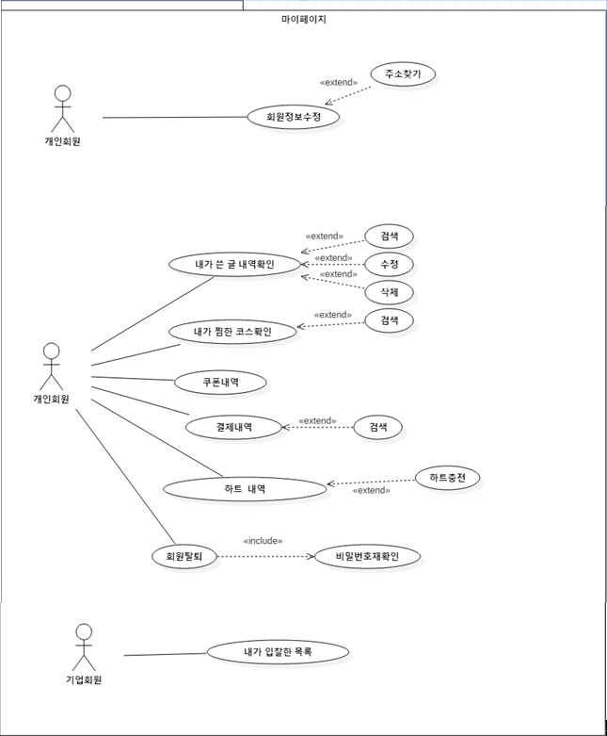
4-3 UseCase
마이페이지

Slide 27
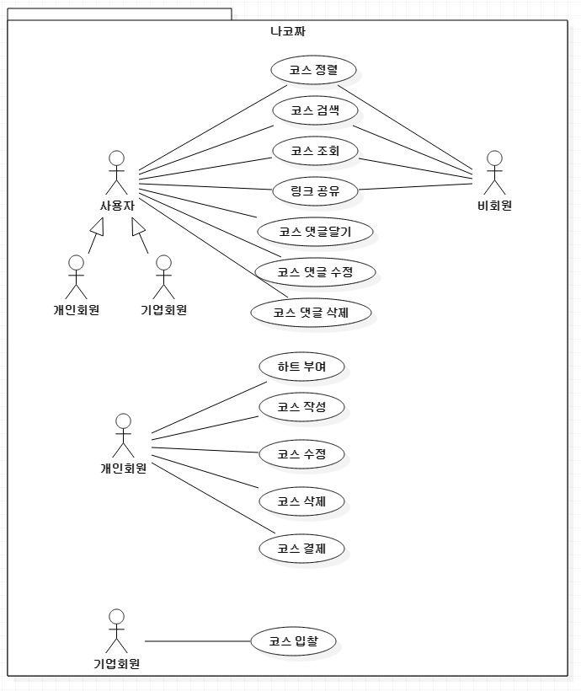
4-3 UseCase
나코짜

Slide 28
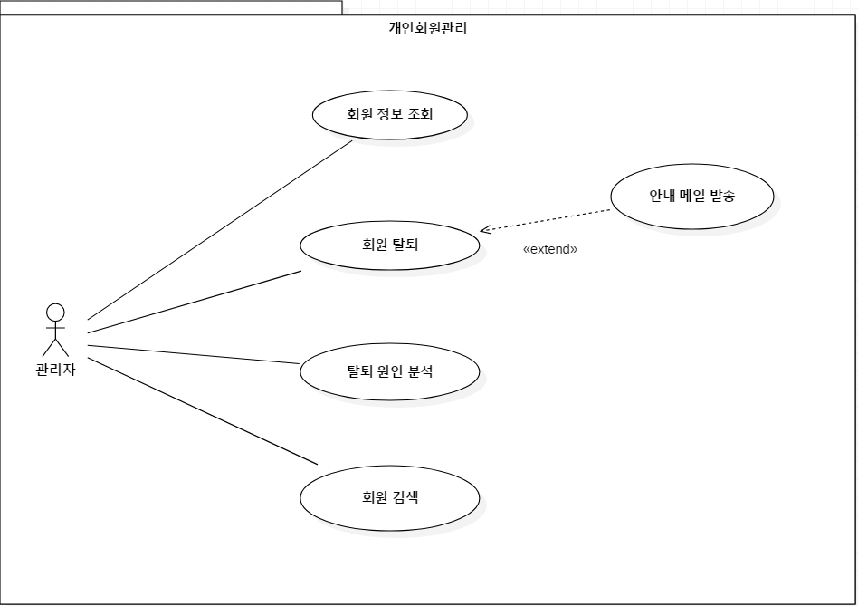
4-3 UseCase
개인회원관리

Slide 29
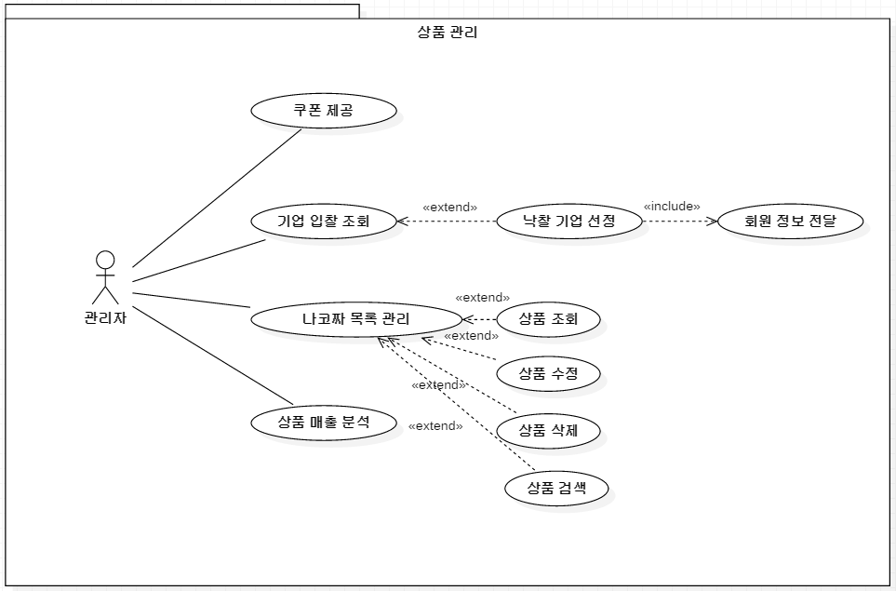
4-3 UseCase
상품관리

Slide 30
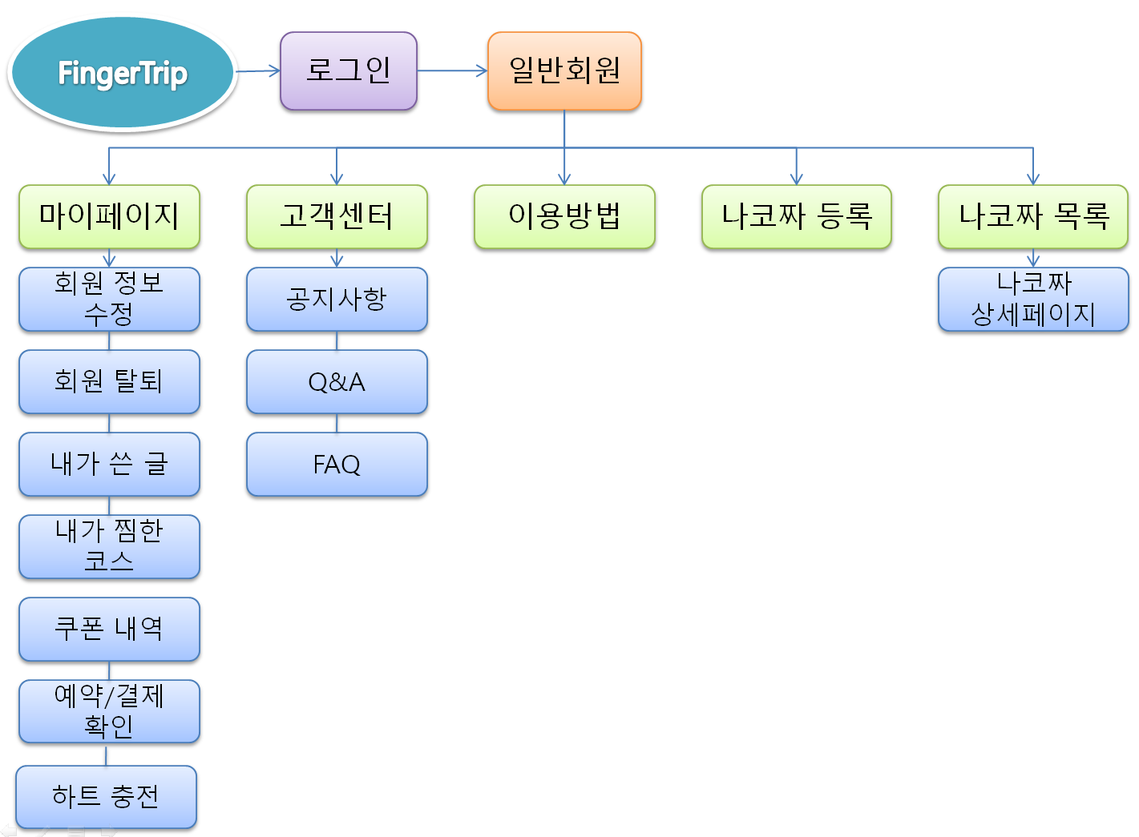
4-4 사이트맵

Slide 31
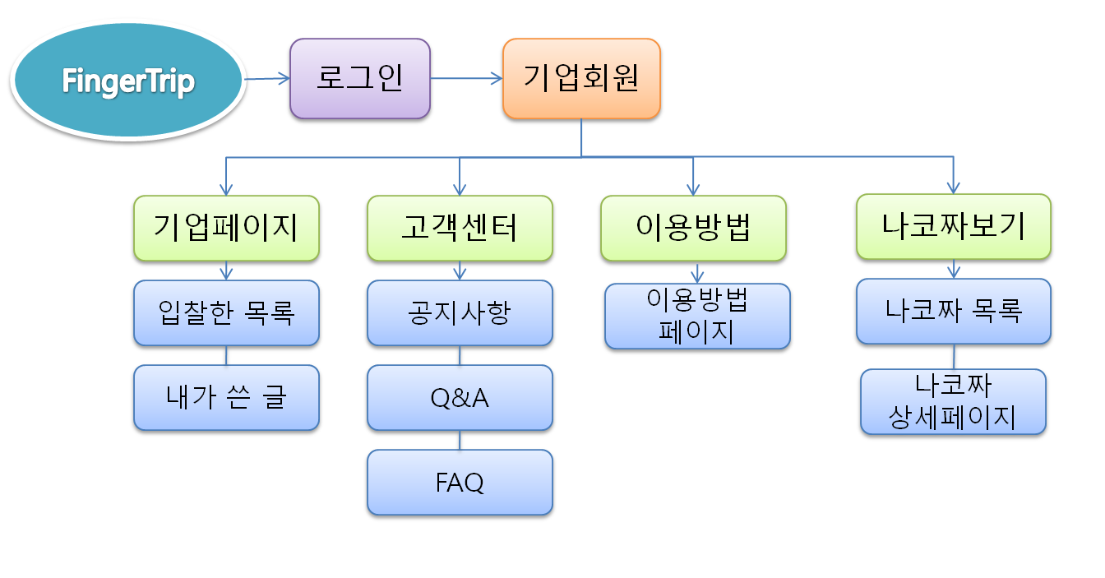
4-4 사이트맵

Slide 32
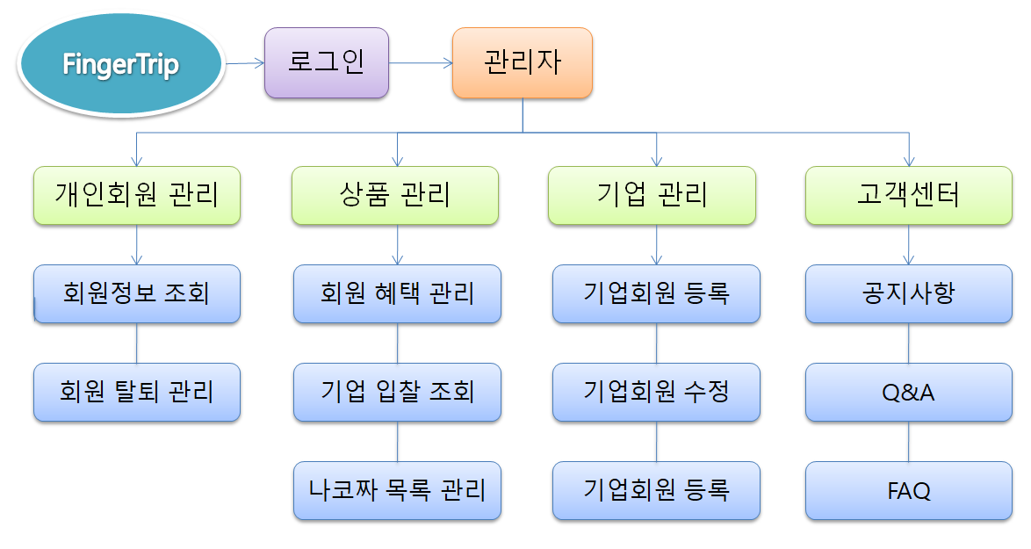
4-4 사이트맵

Slide 33
5. 스토리 보드
일반회원
기업회원
관리자

Slide 34

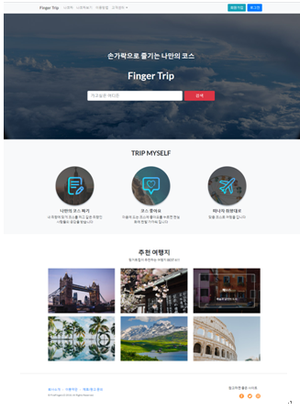
5-1 일반회원

Slide 35
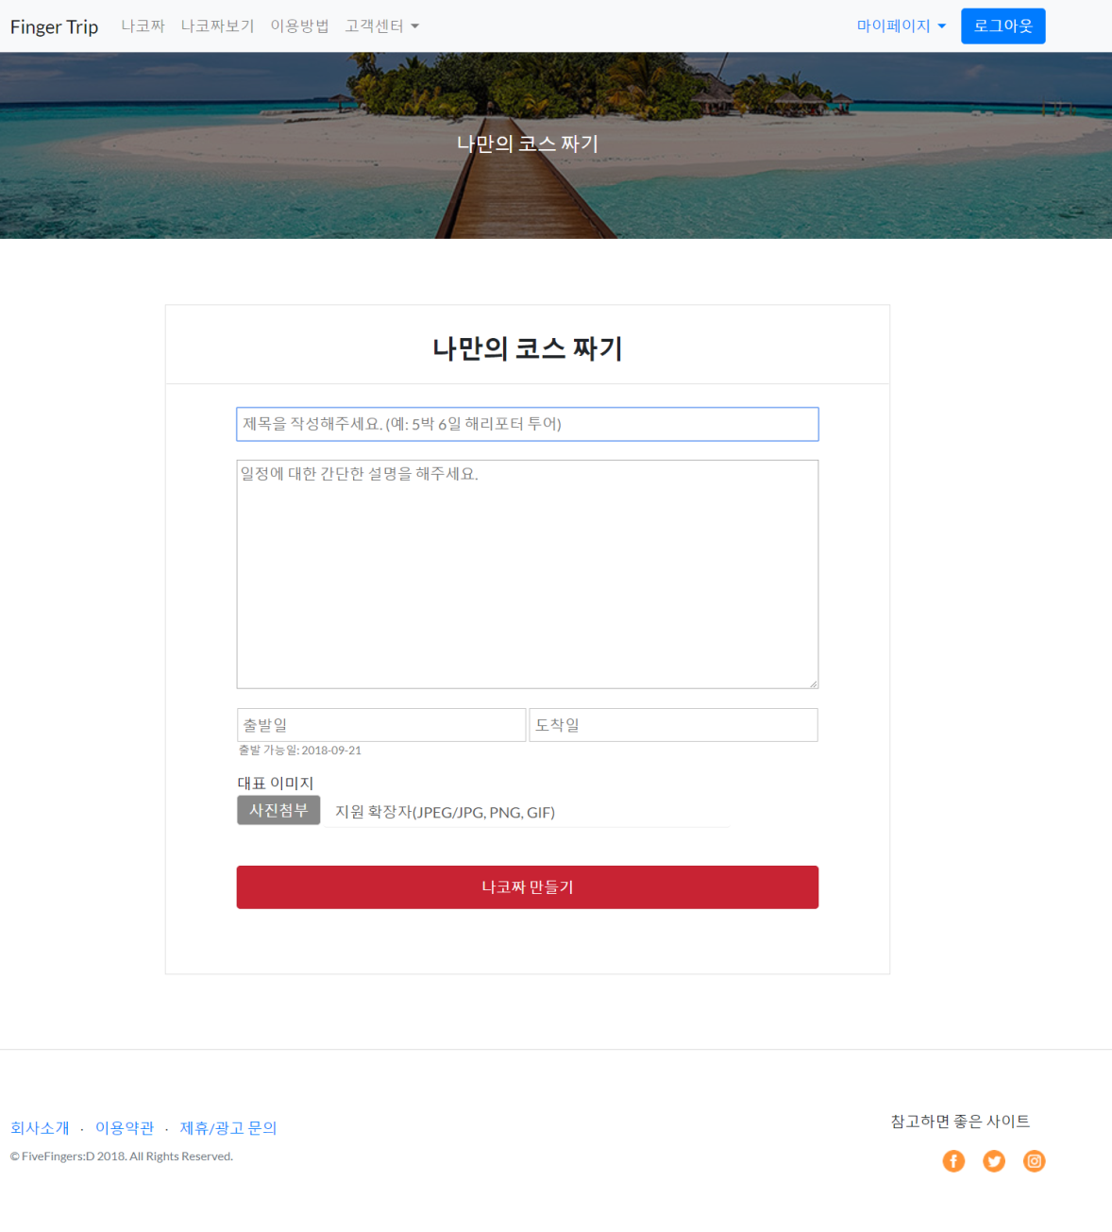
5-1 일반회원

Slide 36
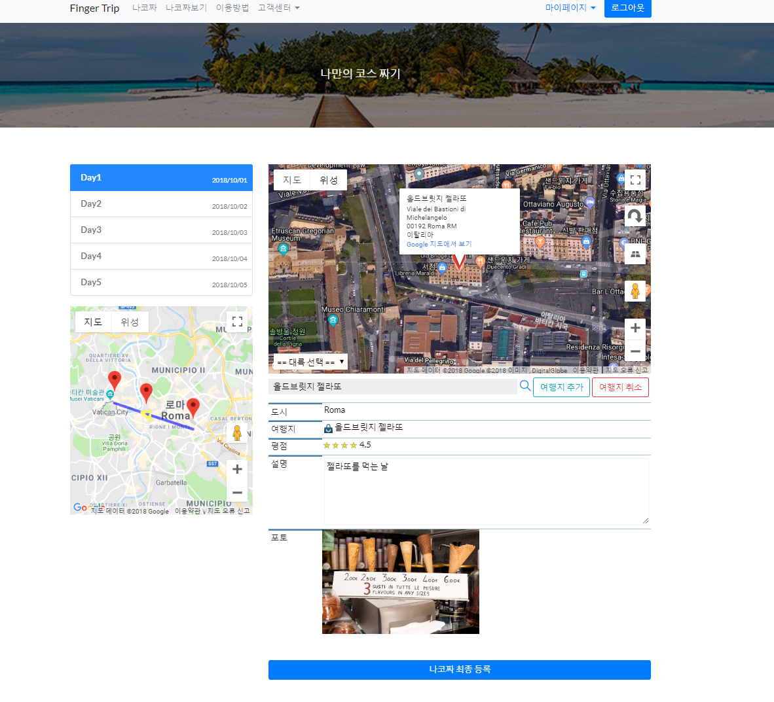
5-1 일반회원

Slide 37
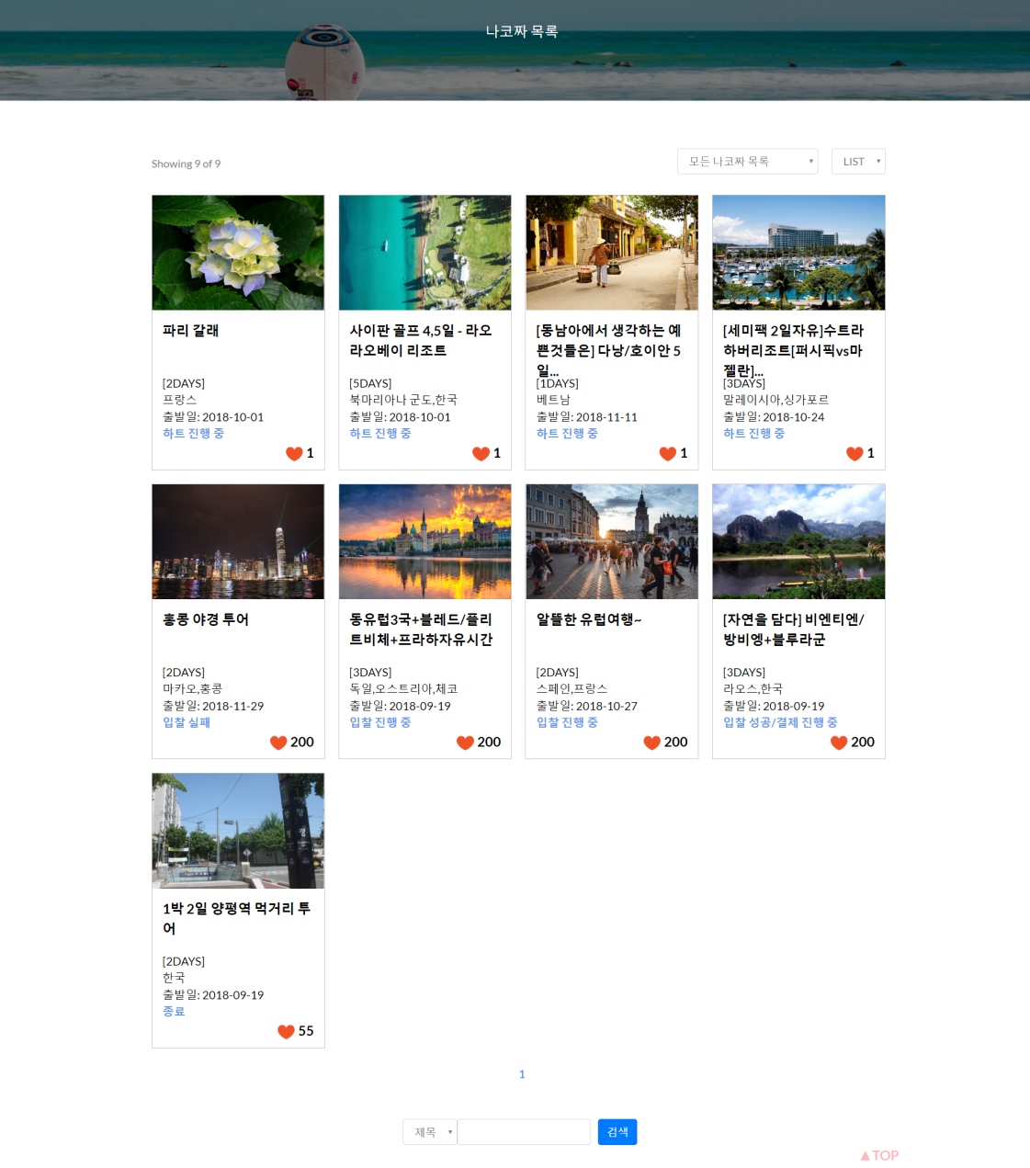
5-1 일반회원

Slide 38
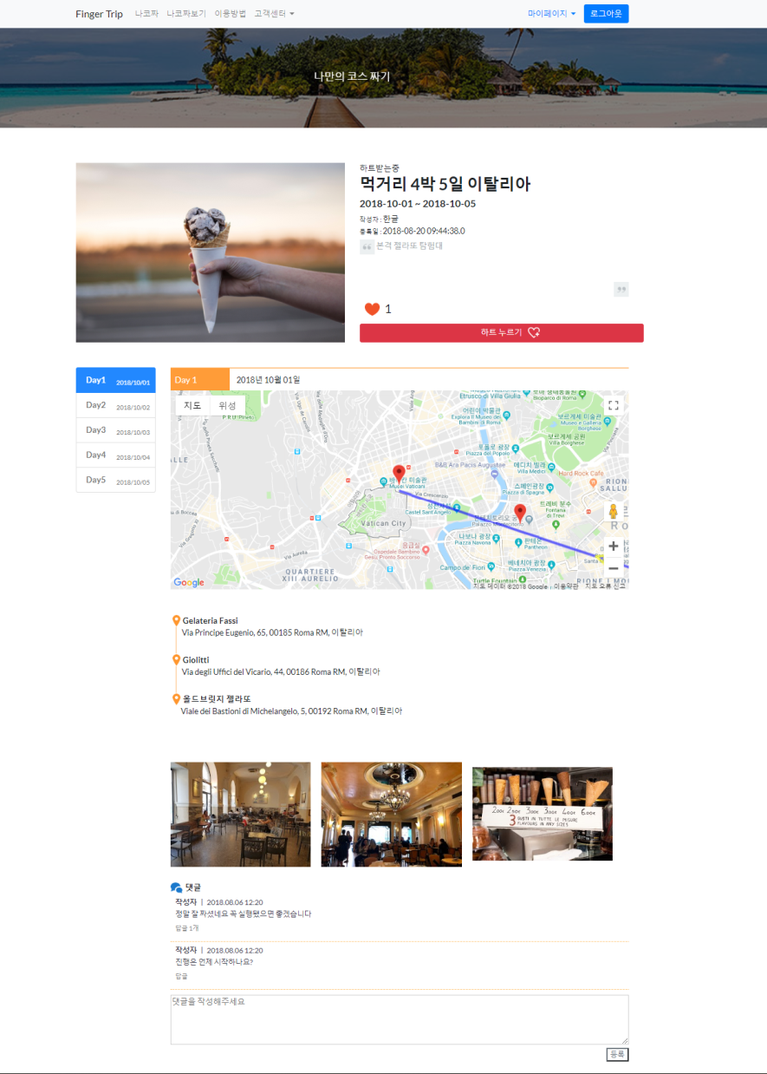
5-1 일반회원

Slide 39
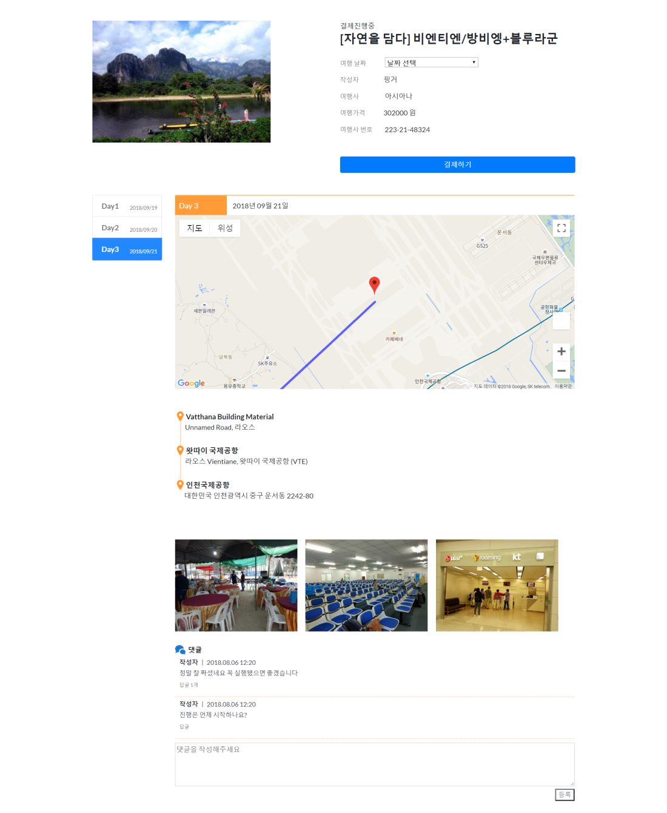
5-1 일반회원

Slide 40
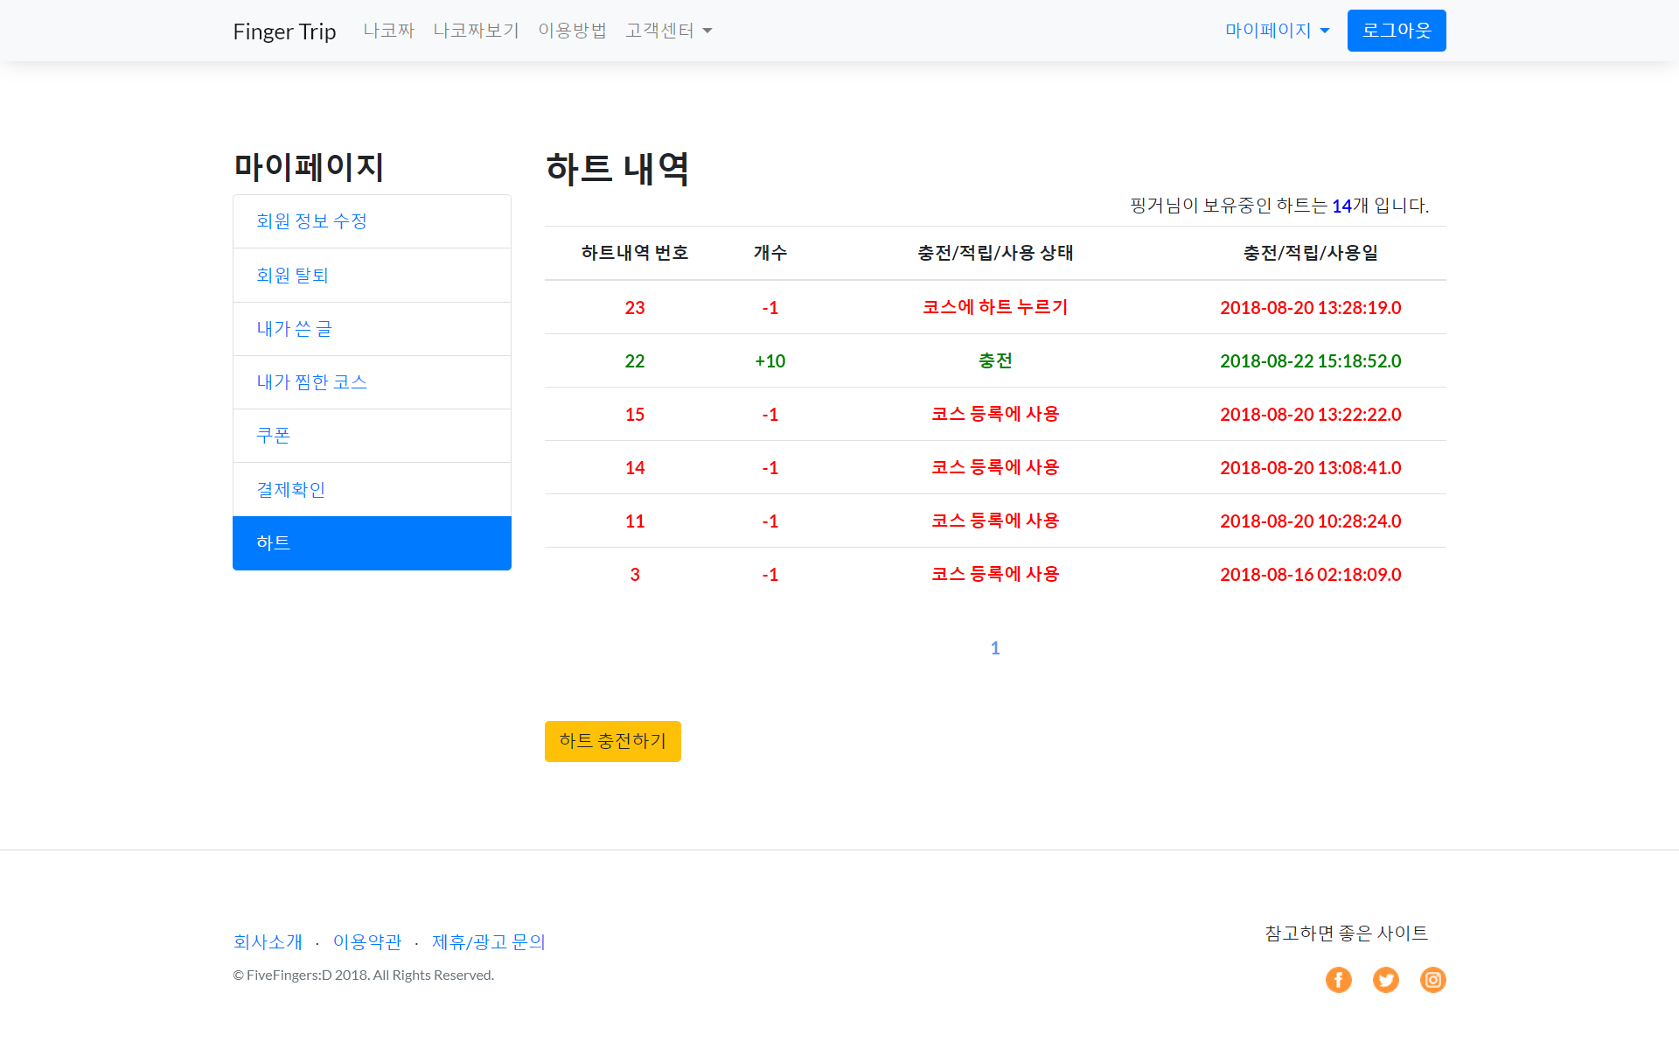
5-1 일반회원

Slide 41
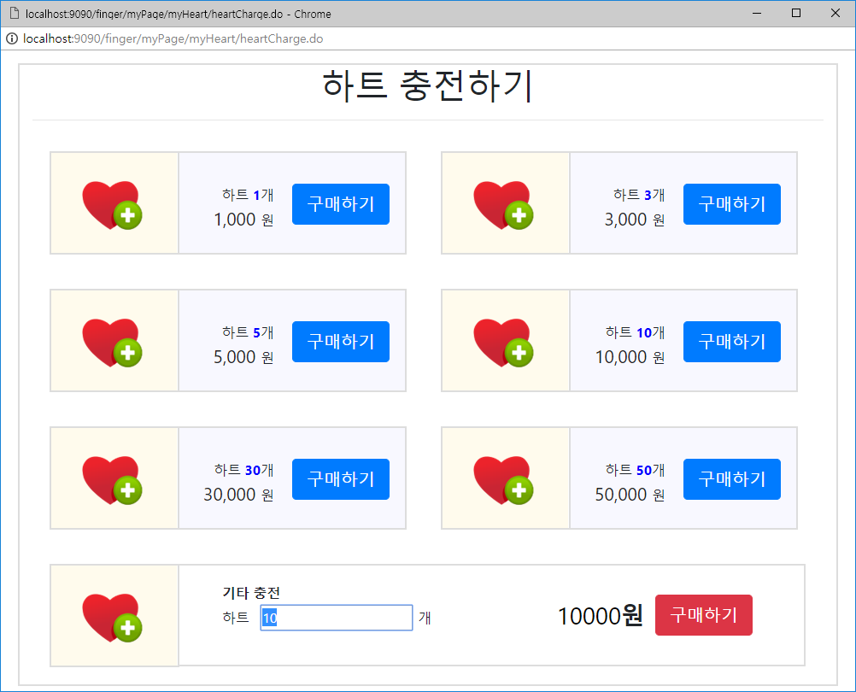
5-1 일반회원

Slide 42
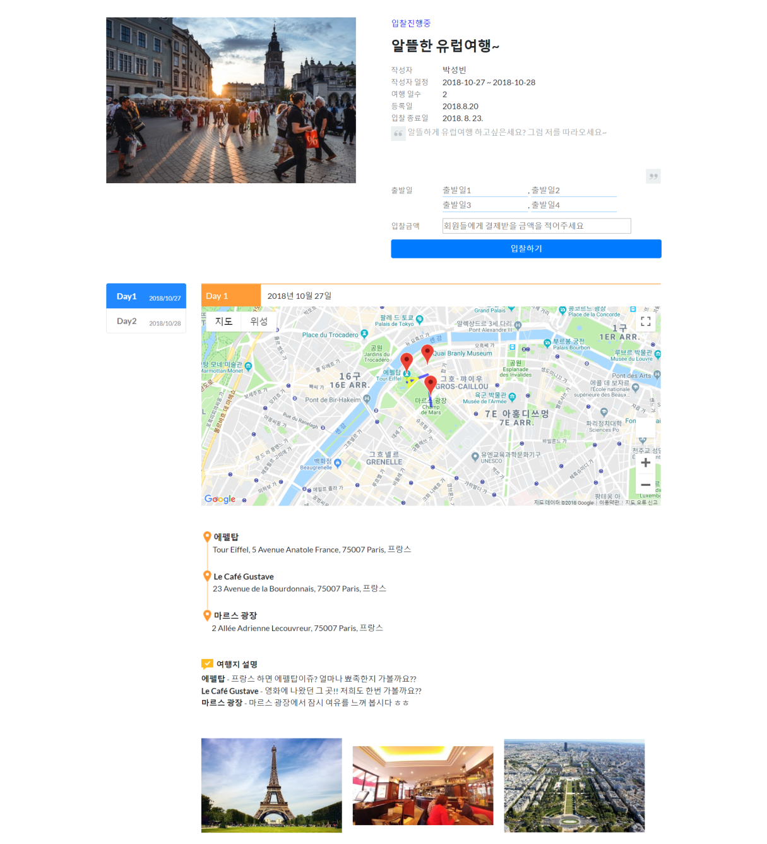
5-2 기업회원

Slide 43
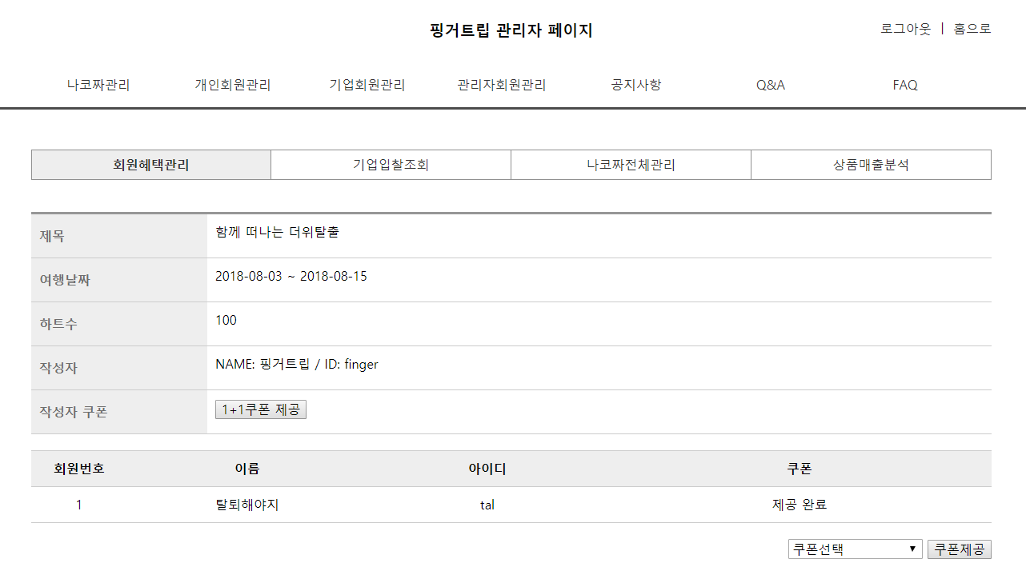
5-3 관리자

Slide 44
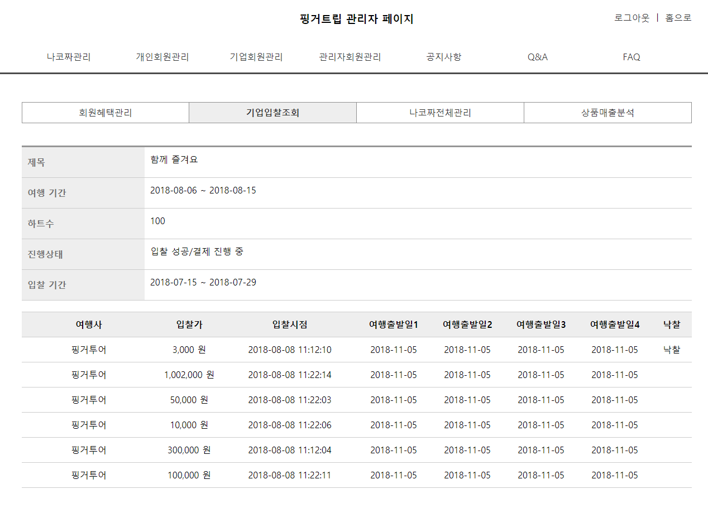
5-3 관리자

Slide 45
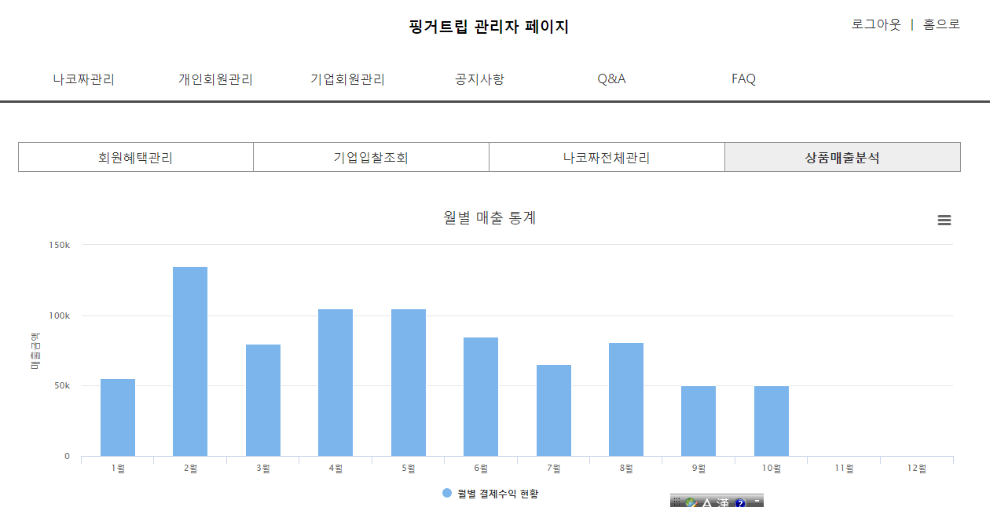
5-3 관리자

Slide 46
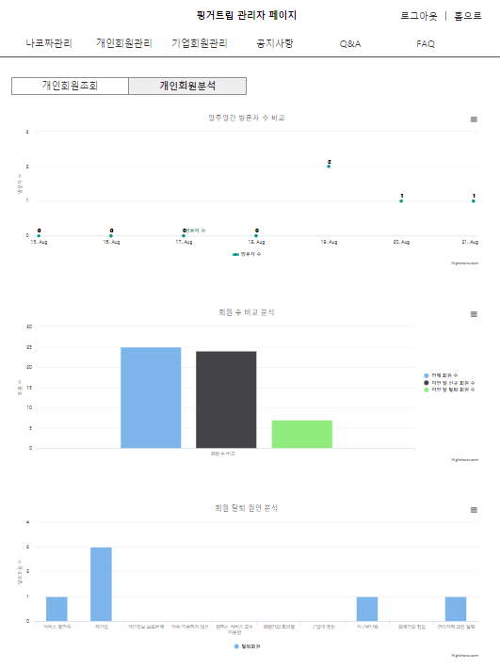
5-3 관리자

Slide 47
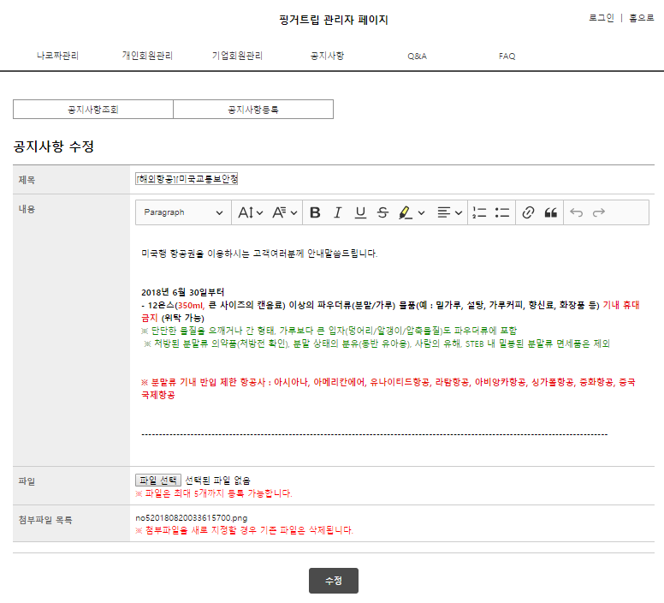
5-3 관리자

Slide 48
6. 기술소개
회원가입–이메일 인증
월별 매출 현황–하이차트
나만의 코스 짜기 - 나코짜 등록(Google Map API)

Slide 49
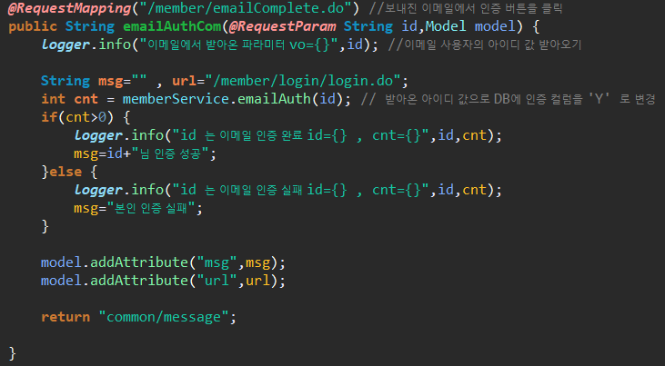
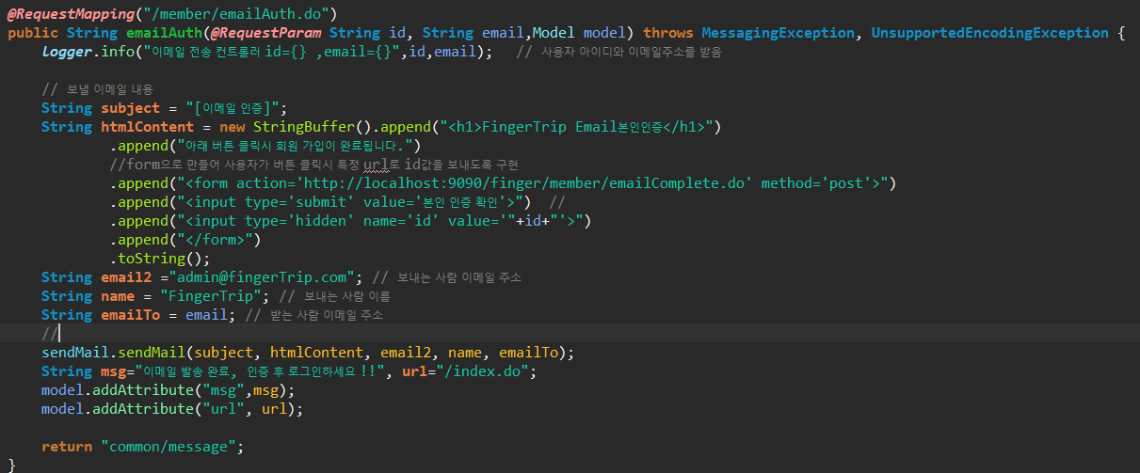
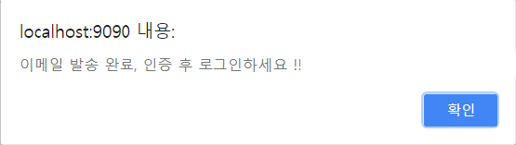
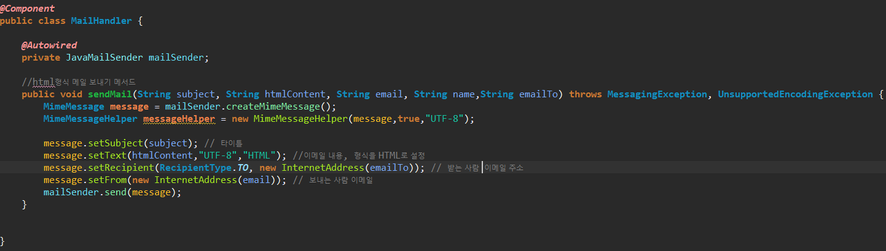
6-1 회원가입–메일 인증

Slide 50
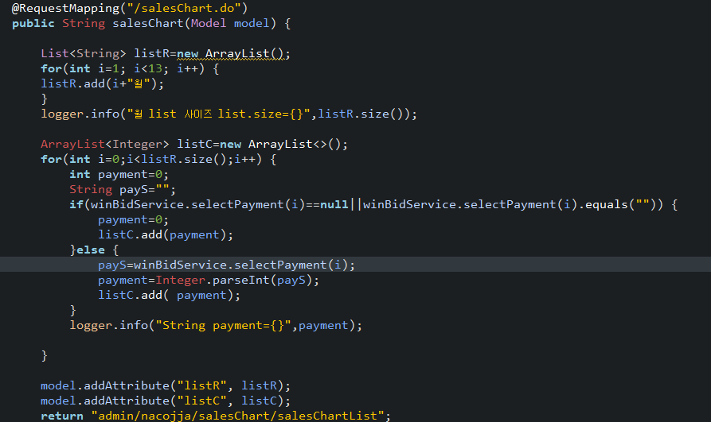
6-2 월별 매출 현황–하이차트
1부터 12까지 12개의 데이터를 ListR에 입력
매출이 없을 경우 NULLPOINT 예외를 방지하고, 데이터를 0으로 입력하기 위한 조건문
0부터 11까지 int변수를 보내서 각 월별로 매출액을 구해 listC에 입력
전송된 결과값의 자료형이 String이기 때문에 int형 변수로 변환
Jps페이지로 두개의 list 보내기

Slide 51
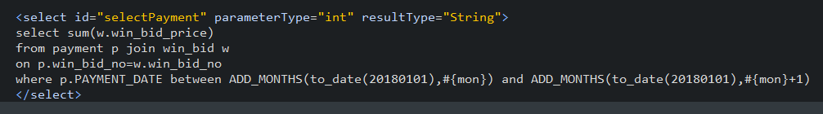
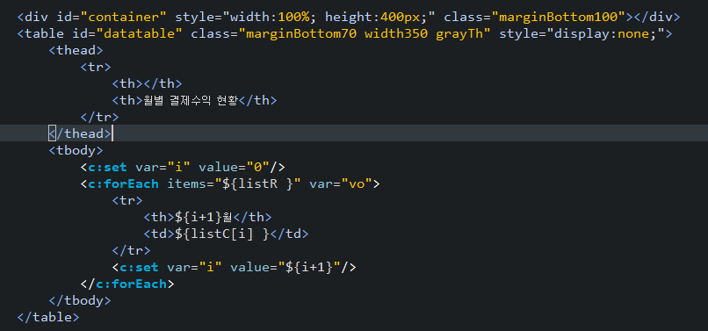
6-2 월별 매출 현황–하이차트
변수 int에는 0부터 11까지의 정수가 차례로 입력되고 1월부터 각각 1월+변수 와 1월+(변수+1) 사이의 기간 동안의 매출이 합계로 조회, String변수로 결과값을 전달
차트가 그려지는 공간 listR의 개수만큼 반복이 이뤄지며 가로로는 12개의 월이, 새로로는 listC의 int형 결과값들이 입력되도록 설정

Slide 52
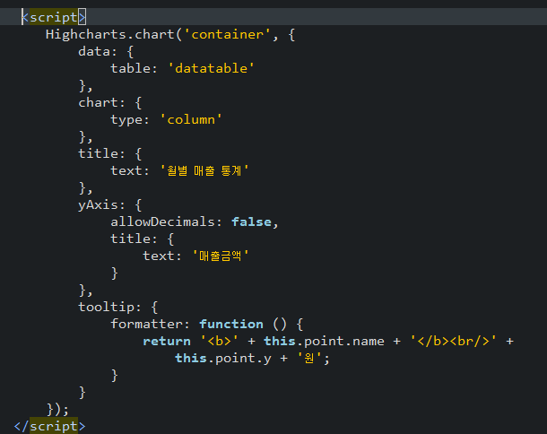
6-2 월별 매출 현황–하이차트
차트로 표현할 값들을 지정해주고, 차트의 형식, 마우스를 올렸을 경우 표시해줄 값 등을 설정

Slide 53
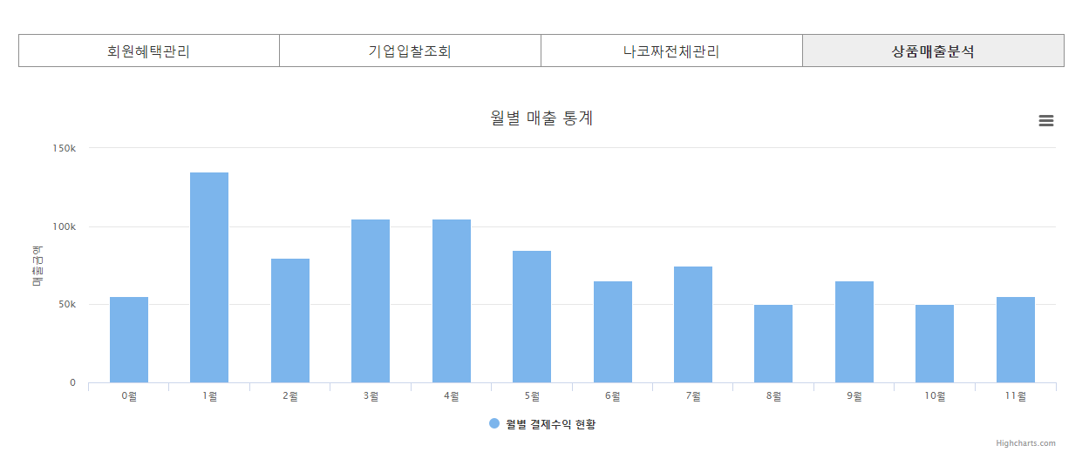
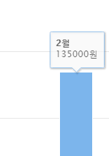
6-2 월별 매출 현황–하이차트
차트로 표현할 값들을 지정해주고, 차트의 형식, 마우스를 올렸을 경우 표시해줄 값 등을 설정
완성된 그래프 가로 축엔 월, 새로 축엔 매출액이 막대그래프로 표현
마우스를 올리면 해당월 표시와 매출액이 나타남

Slide 54
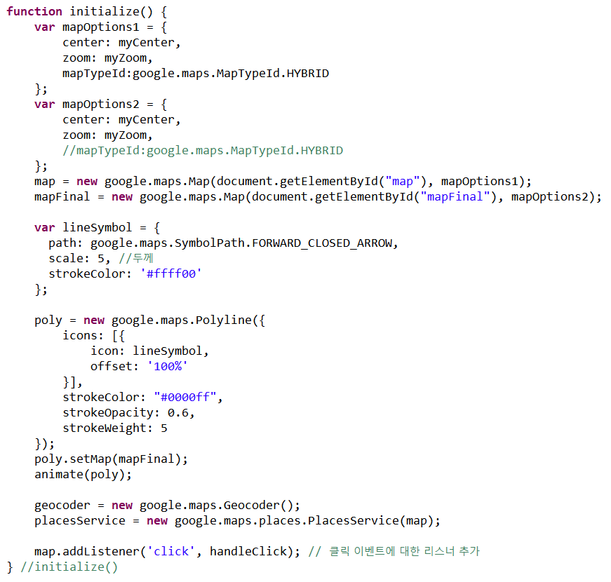
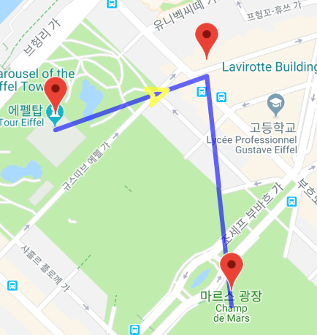
6-3 나만의 코스 짜기 - 나코짜 등록
맵을 초기화 하는 메서드
맵에 대한 옵션값 설정 center: 처음 맵을 띄울때 중앙 위치 값 zoom: 맵 확대/축소 값 mapTypeId: 맵 종류(ROADMAP, SATELLITE, HYBRID, TERRAIN)
해당 id를 갖는 div에 맵 객체 생성하여 넣기
경로 라인에 나타날 아이콘 설정 (캡처 사진 노란색 화살표 아이콘)
경로 라인에 대한 옵션값 설정 (캡처 사진 파란색 라인)
맵 클릭 시 클릭이벤트에 대한 리스너 등록

Slide 55
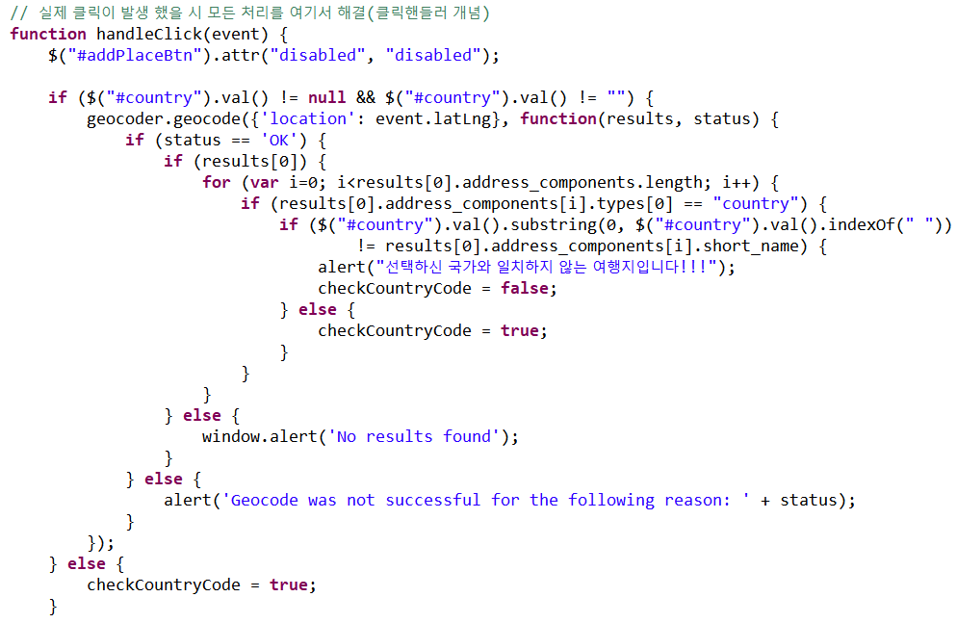
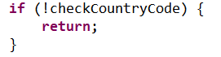
6-3 나만의 코스 짜기 - 나코짜 등록
초기 여행지 추가 버튼은 비활성화 상태
사용자가 콤보 박스에서 국가를 선택했다면 선택한 국가의 국가코드 값과 사용자가 맵에서 선택한 여행지의 국가코드 값을 비교하여 다르면 alert을 띄우고 checkCountryCode 플래그를 false로 세팅하여 이후 이벤트 진행을 막는다.

Slide 56
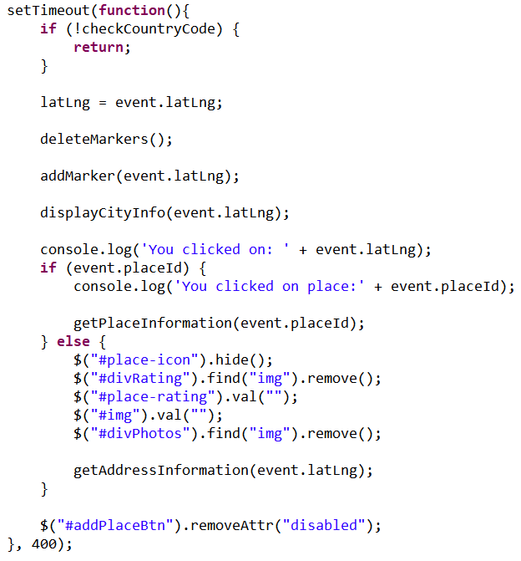
6-3 나만의 코스 짜기 - 나코짜 등록
checkCountryCode 값이 세팅될 때까지 딜레이(0.4초)를 주어야 로직이 정상 동작
전역변수 latLng에 사용자가 클릭한 위치의 위도, 경도값으로 초기화
맵에 표시된 이전 마커들을 지우는 메서드
사용자가 클릭한 위치의 위도, 경도값을 넘겨주어 맵위에 마커를 표시하는 메서드
해당 위치의 국가 및 도시 정보를 구해 화면에 뿌려주고 DB에 넣기위한 값 세팅
해당 위치의 placeId가 존재한다면 getPlaceInfomation 메서드를 통해 해당 장소의 명칭, 사진, 평점 등을 가져와 화면에 뿌려주고 DB에 넣기위한 값 세팅 placeId가 존재하지 않는다면 이전에 세팅된 장소의 명칭, 사진, 평점 등의 정보를 모두 삭제하고 getAddressInfomation 메서드를 통해 해당 장소의 주소정보를 가져와 화면에 뿌려주고 DB에 넣기위한 값 세팅
모든 과정이 완료되면 여행지 추가 버튼 활성화

Slide 57
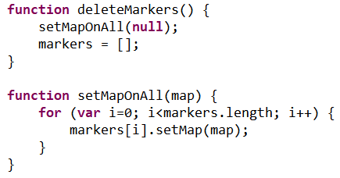
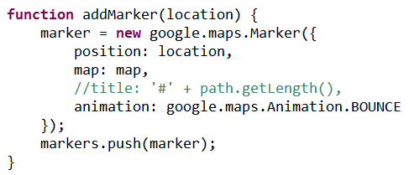
6-3 나만의 코스 짜기 - 나코짜 등록
이전에 존재했던 모든 마커 삭제
markers는 마커 객체의 정보가 들어가 있는 배열이다.
markers 배열의 길이만큼 반복하면서 맵에서 마커를 삭제한다.
파라미터로 받은 위치(위도,경도값)에 마커를 표시한다.
마커 객체를 생성하고 그 객체를 marker 배열에 담는다.

Slide 58
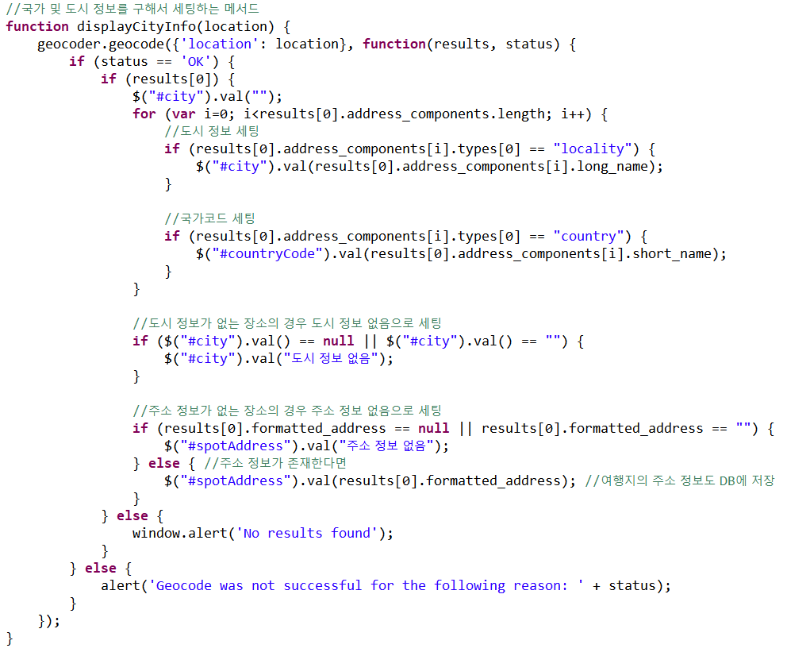
6-3 나만의 코스 짜기 - 나코짜 등록
Google Geocoder 를 통해 해당 장소의 국가, 도시 정보를 받아 올 수 있다.

Slide 59
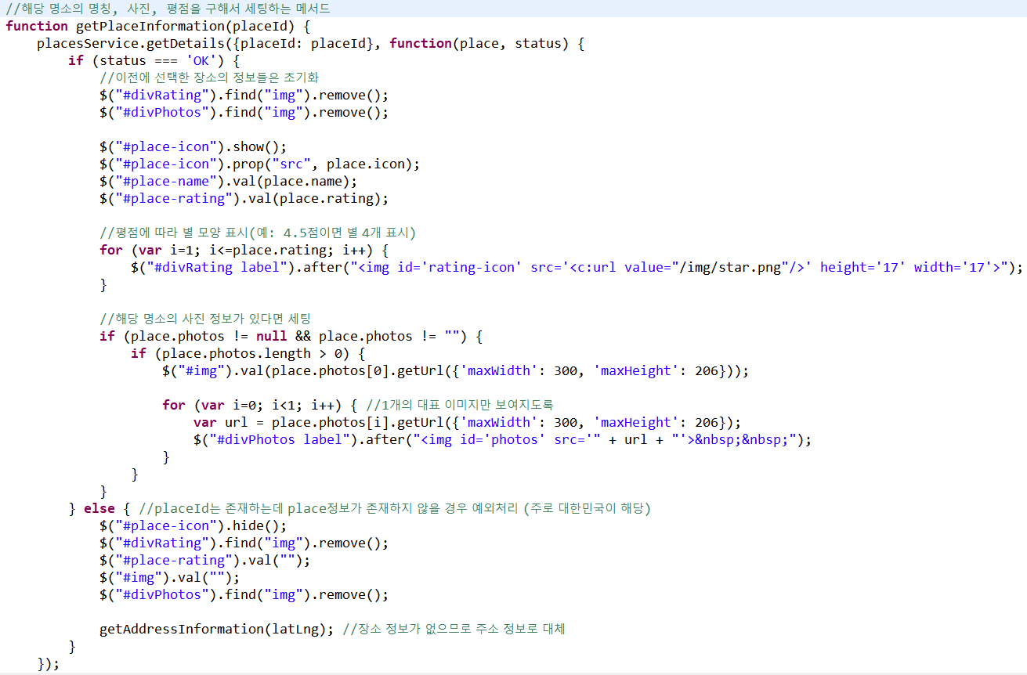
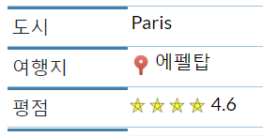
6-3 나만의 코스 짜기 - 나코짜 등록
Google PlaceService를 통해 해당 장소의 정보를 받아 올 수 있다.

Slide 60
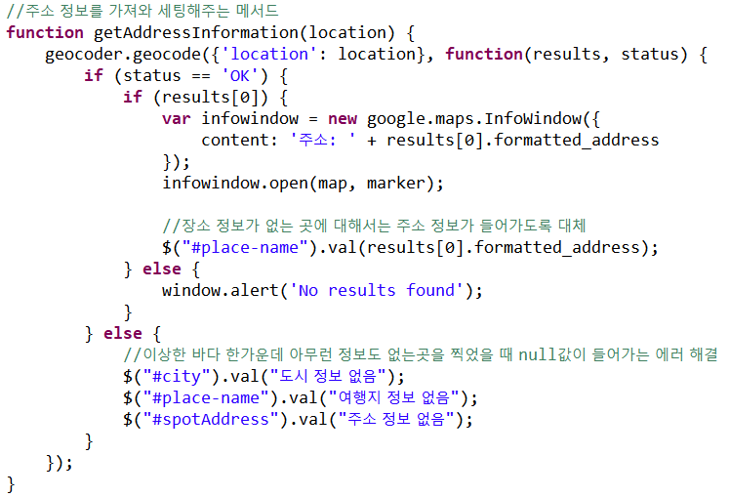
6-3 나만의 코스 짜기 - 나코짜 등록
Google Geocoder 를 통해 해당 장소의 주소 정보를 받아 올 수 있다.

Slide 61
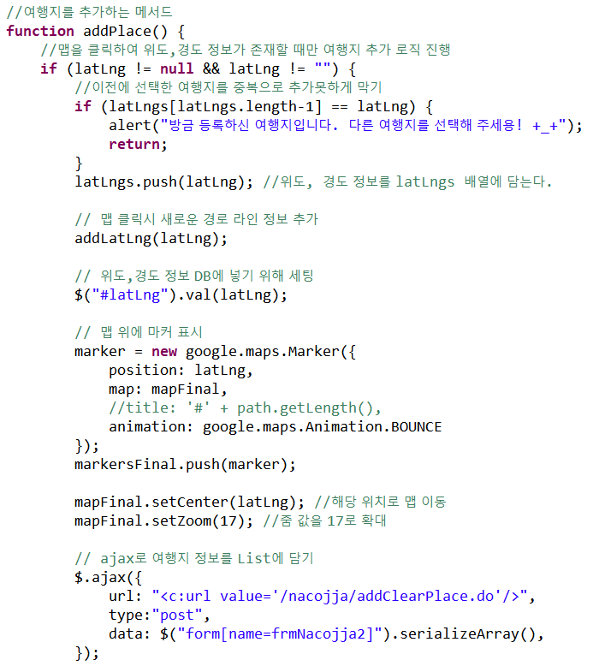

6-3 나만의 코스 짜기 - 나코짜 등록

Slide 62



6-3 나만의 코스 짜기 - 나코짜 등록

Slide 63


6-3 나만의 코스 짜기 - 나코짜 등록

Slide 64


6-3 나만의 코스 짜기 - 나코짜 등록

Slide 65


6-3 나만의 코스 짜기 - 나코짜 등록

Slide 66

6-3 나만의 코스 짜기 - 나코짜 등록

Slide 67

감사합니다.

